Slide 1
কৃষি শিক্ষা বিষয়ের পক্ষ থেকে সবাইকে-স্বাগতম
Notes:
স্লাইড নং ০১

Slide 2
পরিচয়
শ্রেণি: সপ্তম , বিষয়: কৃষিশিক্ষা
অধ্যায়: ১ম (পাঠ-3)
সময়: ৫০মিনিট
শেখ-মাসুদুর রহমান
নওয়াপাড়া ইয়াকুব আলী আদর্শ হাইস্কুল, বাগেরহাট।
shaikhmasudurrahman@gmail,com
০১৭১২১৭৫৬৪২
Notes:
স্লাইড নং ০২

Slide 3
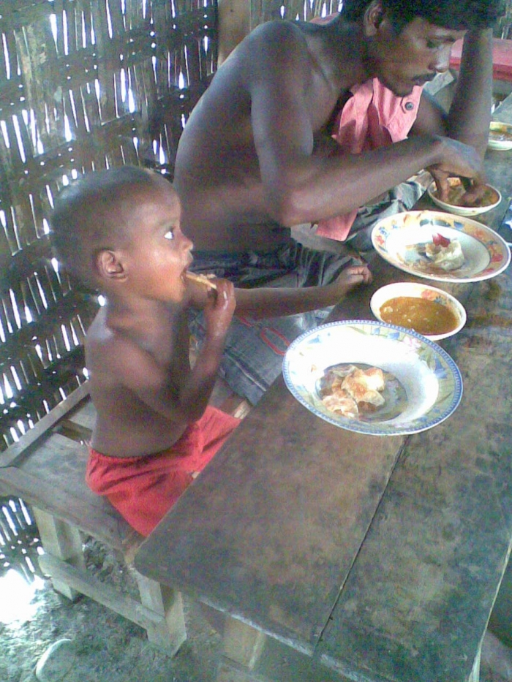
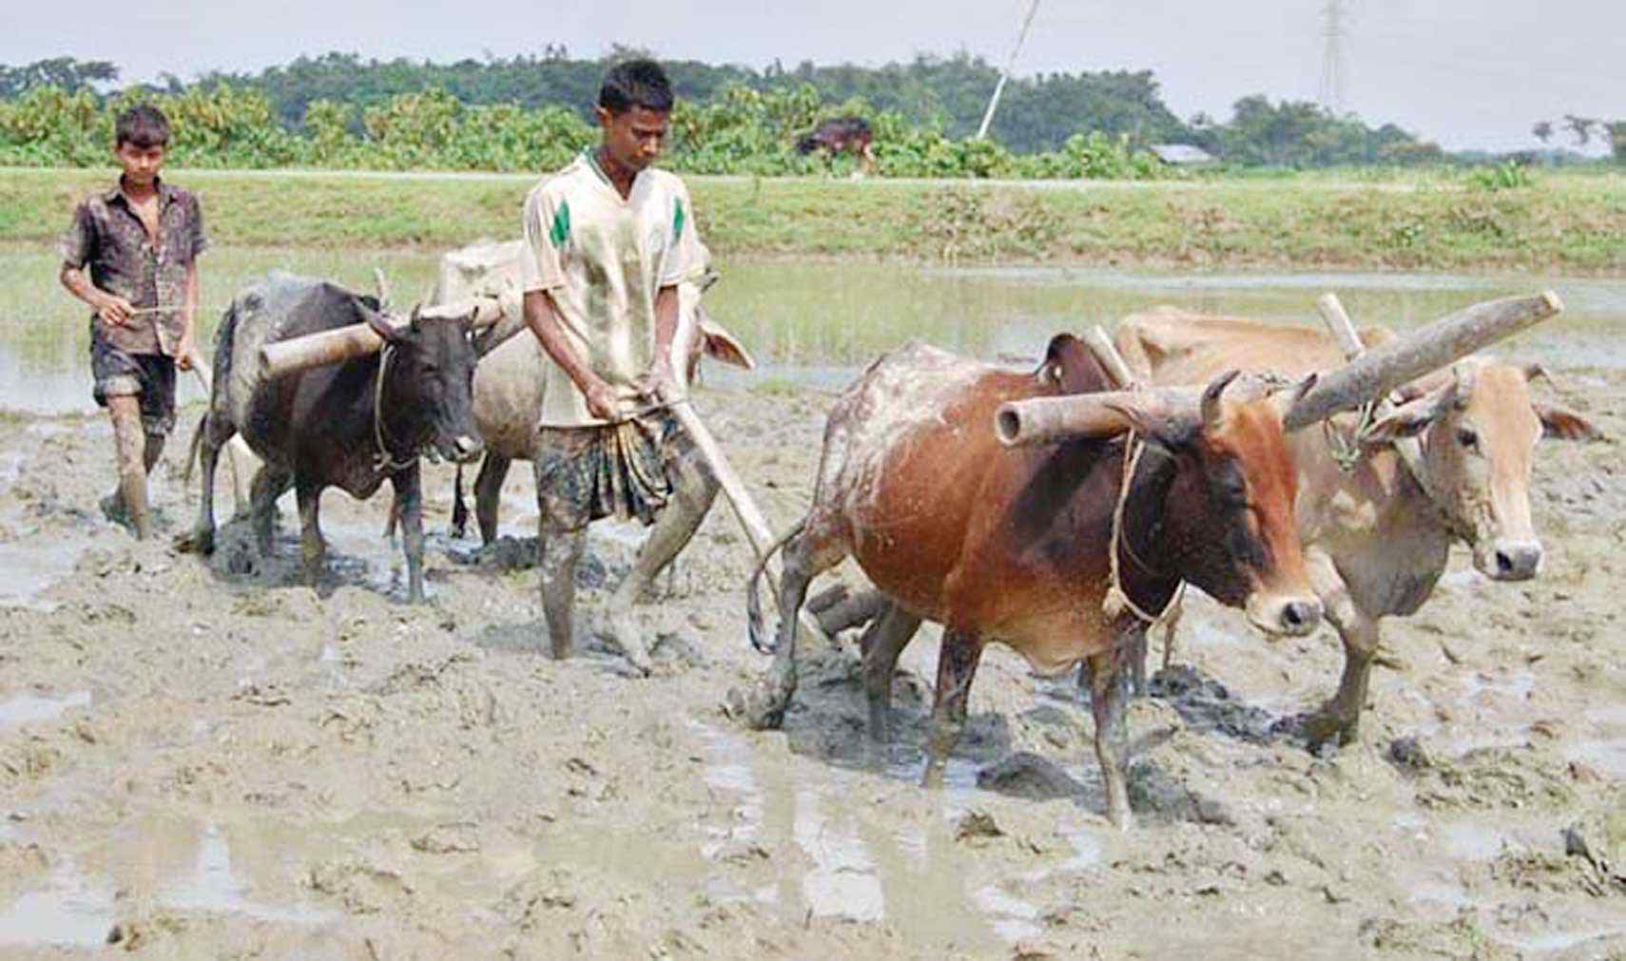
ছবি দুইটি লক্ষ করি
Notes:
স্লাইড নং ০৩ : প্রথমে খাবারের ছবি দেখিয়ে প্রশ্ন করা । আমরা খাবার খাই কেন?শিক্ষার্থীরা যা-ই উত্তর দিক ,আমরা বেঁচে থাকার জন্য খাবার খাই। এই যে আমরা ভাত, রুটি খাই এর জন্য ধান, গম দরকার এর উৎপাদন কীভাবে আসে। তারপর পরবর্তি ছবি।শিক্ষার্থীরা হয়তোবা বলবে কৃষি থেকে। তাহলে বল বেঁচে থাকার জন্য আমরা কিসের উপর নির্ভরশীল? এভাবে পাঠে আসব।

Slide 4
আজকের পাঠ
কৃষি ও কৃষকের উপর মানুষের নির্ভরশীলতা
Notes:
স্লাইড নং ০৪

Slide 5
শিখনফল
এই পাঠ শেষে শিক্ষার্থীরা--
১। খাদ্য উৎপাদনই কৃষি একমাত্র মাধ্যম তা বলতে পারবে।
২। আঁশ ফসলের উপর মানুষ নির্ভরশীল কেন তা ব্যাখ্যা করতে পারবে।
৩। চিকিৎসা শাস্ত্রে কৃষি ও কৃষকের অবদান বর্ণনা করতে পারবে।
৪। কৃষি ও কৃষকের সংগে সংস্কৃতির কী সম্পর্ক তা ব্যাখ্যা করতে পারবে।
Notes:
স্লাইড নং ০৫

Slide 6
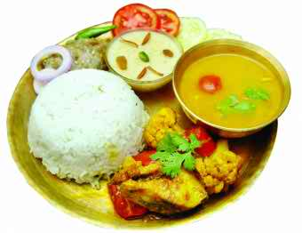
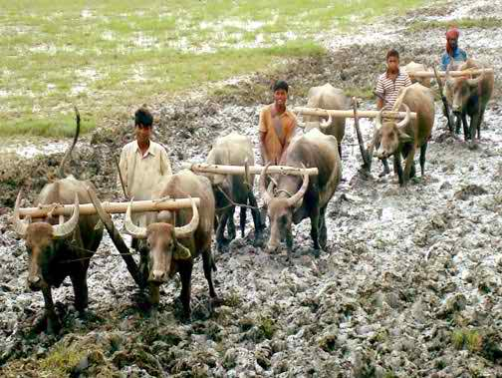
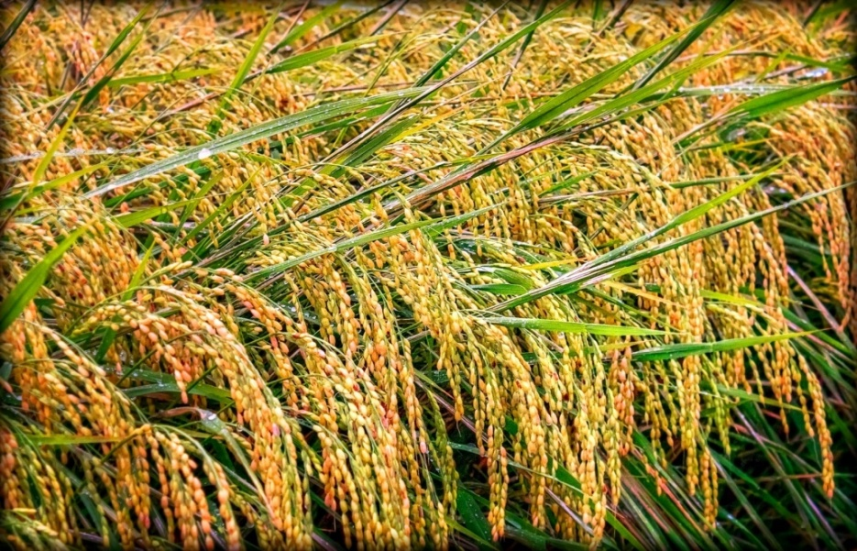
মানুষের মৌলিক চাহিদা (খাদ্য) কৃষির উপর নির্ভরশীল
খাদ্য
কৃষিকাজ
ফসল উৎপাদন
Notes:
স্লাইড নং ০৬: শিক্ষকঃ১নং ছবি- বেঁচে থাকার জন্য আমাদের কি প্রয়োজন খাদ্য প্রয়োজন।২নং ছবি এই খাদ্য আমরা কীভাবে উৎপাদন করি। কৃষিকাজ করে।এনিমেশন দেখে ব্যাখ্যা দেব।

Slide 7
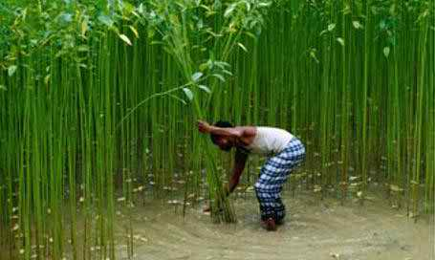
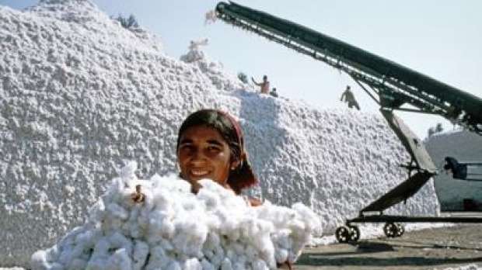
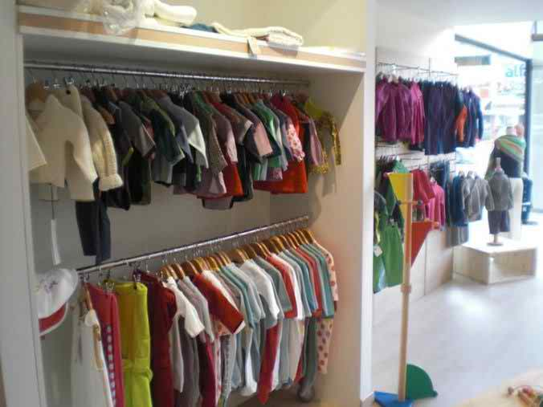
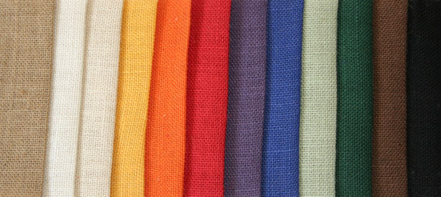
মানুষের মৌলিক চাহিদা (বস্ত্র) কৃষির উপর নির্ভরশীল
প্রধান আঁশ ফসল
পাট
তূলা
বস্ত্র
Notes:
স্লাইড নং ০৭: শিক্ষকঃ বস্ত্র তৈরি হয় কি দিয়ে? উত্তর আসতে পারে শিক্ষার্থীদের কাছ থেকে সুতা থেকে, এই সুতা আমরা কীভাবে পেয়ে থাকি তোমরা কি জান? এই সুতা আমরা কৃষি (পাট,তুলা) থেকে পেয়ে থাকি। এনিমেশনের মাধ্যমে ব্যাখ্যা দিব।

Slide 8
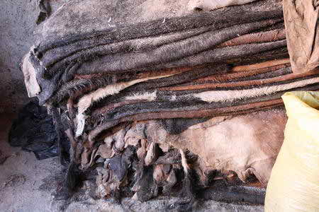
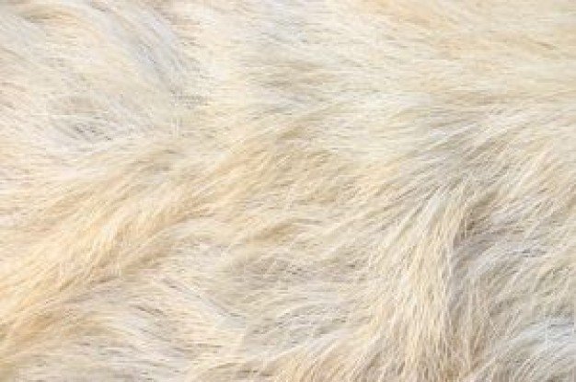
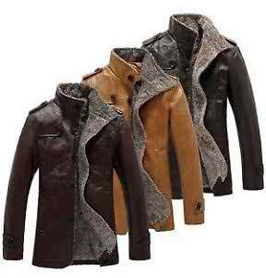
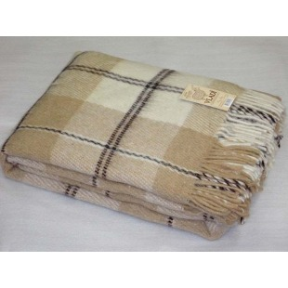
পশুর চামড়া
পশুর পশম
বস্ত্র
Notes:
স্লাইড নং ০৮: শিক্ষকঃ আমরা কৃষি (পশুর চামড়া,পশম) দিয়েও বস্ত্র তৈরির উপাদান পেয়ে থাকি। এনিমেশনের মাধ্যমে ব্যাখ্যা দিব।

Slide 9
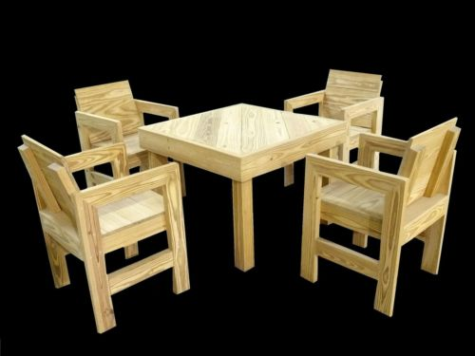
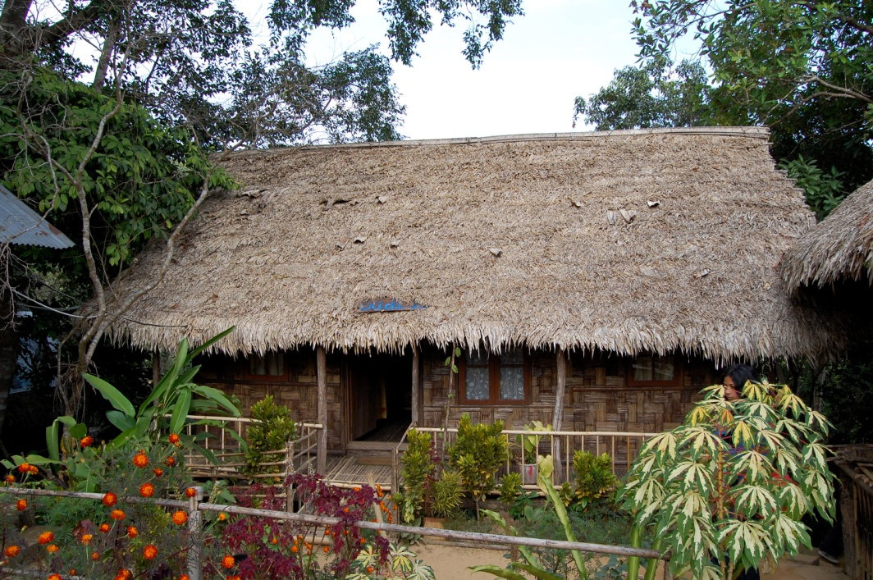
মানুষের মৌলিক চাহিদা (বাসস্থান) কৃষির উপর নির্ভরশীল
আসবাবপত্র নির্মাণ
বাসস্থান নির্মাণ
Notes:
স্লাইড নং ০৯: শিক্ষকঃ মানুষের মৌলিক চাহিদা বাসস্থান এবং নির্মাণ সামগ্রী তৈরিতে কৃষির উপর নির্ভরশীল, এনিমেশন মাধ্যমে ব্যাখ্যা দিব।

Slide 10
জোড়ায় কাজ
খাদ্য, বস্ত্র, বাসস্থান এর চাহিদা মেটাতে কৃষির অবদান ব্যাখ্যা কর?
Notes:
স্লাইড নং ১০:

Slide 11
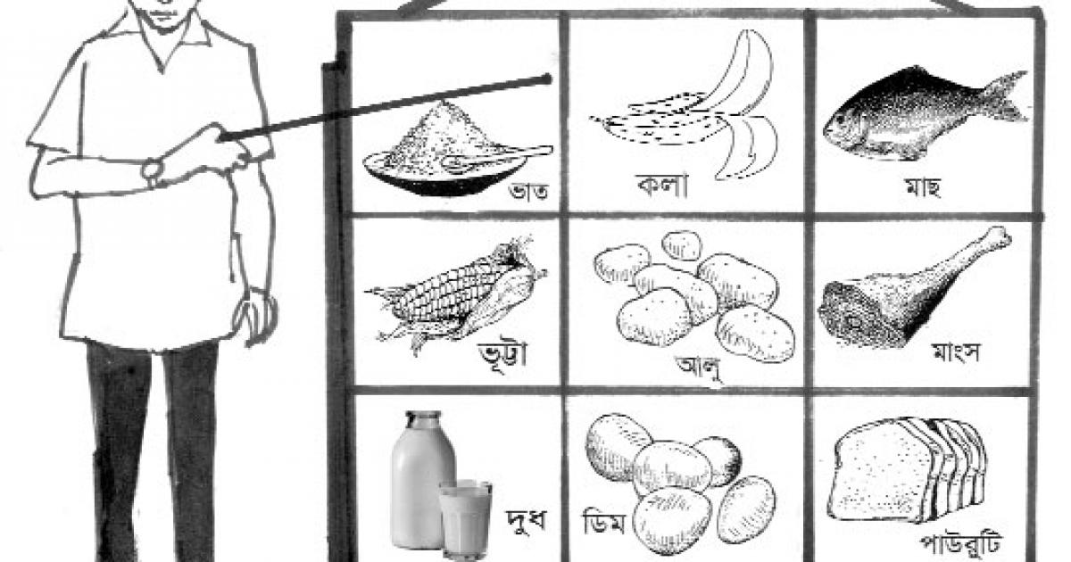
সুষম খাদ্য যোগান দেয় কৃষি
স্বাস্থ্য রক্ষায় সুষম খাদ্য
Notes:
স্লাইড নং ১১: স্বাস্থ্য রক্ষায় সুষম খাদ্য অপরিহার্য, এবং কীভাবে এর যোগান পাই আমরা।

Slide 12
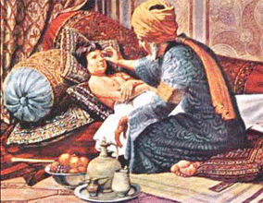
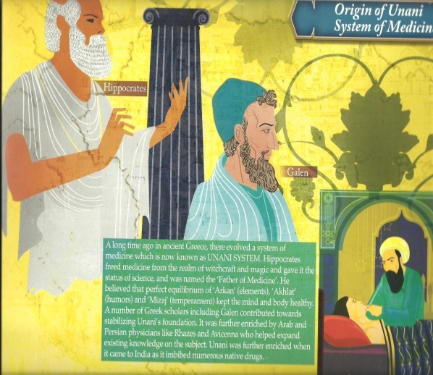
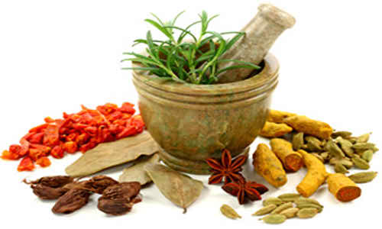
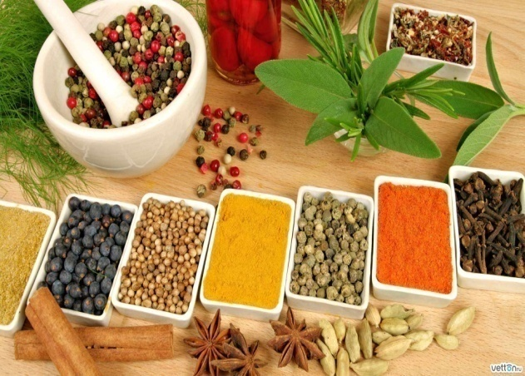
ভেষজ
আয়ুর্বেদ
ইউনানী
Notes:
স্লাইড নং ১২: এই স্লাইডের মাধ্যমে ভেষজ, আয়ুর্বেদ, ইউনানী চিকিৎসাশাস্ত্রের ঔষধি উদ্ভিদের বৈশিষ্ঠ্য এনিমেশনের মাধ্যমে ব্যাখ্যা প্রদান।

Slide 13
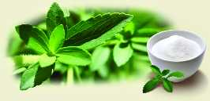
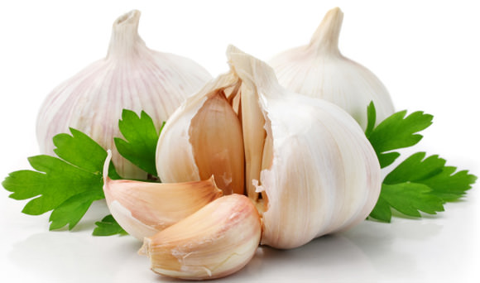
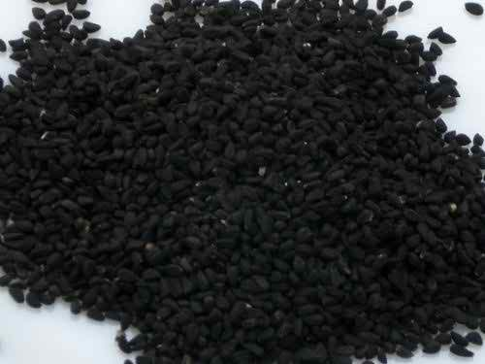
ঘৃতকুমারী
স্টিভিয়া
কালোজিরা
রসুন
Notes:
স্লাইড নং ১৩: এই স্লাইড ঔষধ উদ্ভিদের চাষ ও বৈচিত্র্য এনিমেশনের মাধ্যমে দেখিয়ে ব্যাখ্যা দিব।

Slide 14
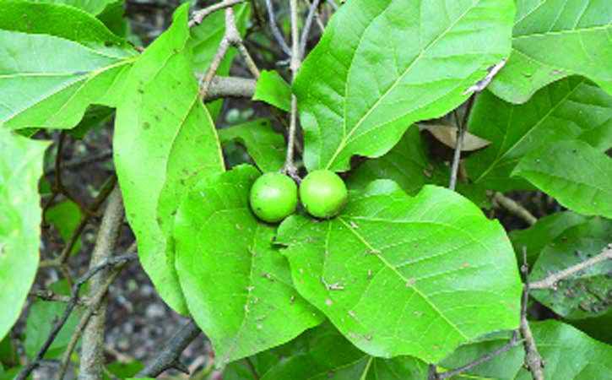
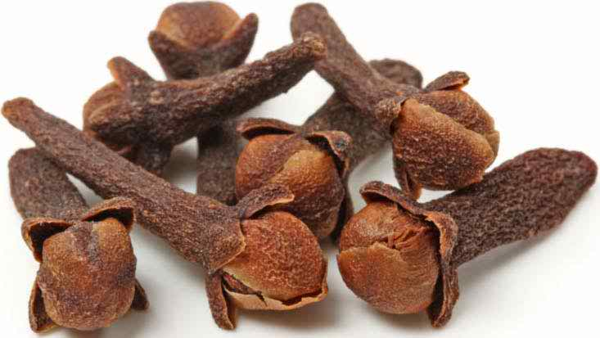
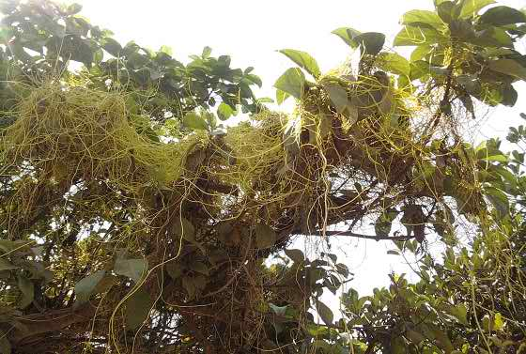
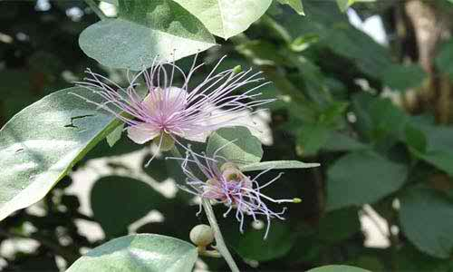
চিরতা
লবঙ্গ
গুল্ম
লতা ও বৃক্ষ
Notes:
স্লাইড নং ১৪: এই স্লাইড ঔষধ উদ্ভিদের চাষ ও বৈচিত্র্য এনিমেশনের মাধ্যমে দেখিয়ে ব্যাখ্যা দিব।
এনিমেশন

Slide 15
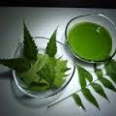
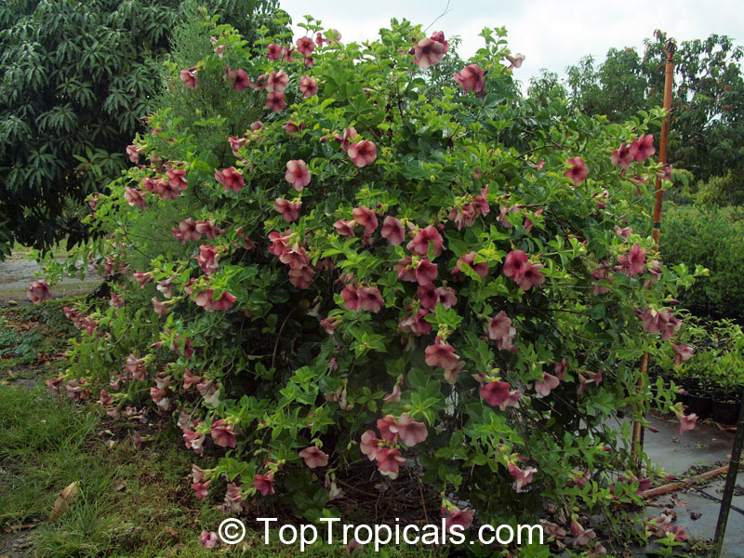
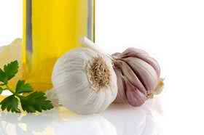
মাঠ ও উদ্যান ফসলের রোগ-বালাই চিকিৎসা ও প্রতিরোধ
নিম পাতার রস
এলামেন্ডা গাছের পাতার রস
রসুনের রস
Notes:
স্লাইড নং ১৫: এই স্লাইডে মাঠ ও উদ্যান ফসলের রোগ-বালাই চিকিৎসায় ও প্রতিরোধে নিম,অ্যালামেন্ডা গাছের পাতার রস,এবং রসুনের রসের ব্যবহার এনিমেশনে দেখিয়ে ব্যাখ্যা দিব।

Slide 16
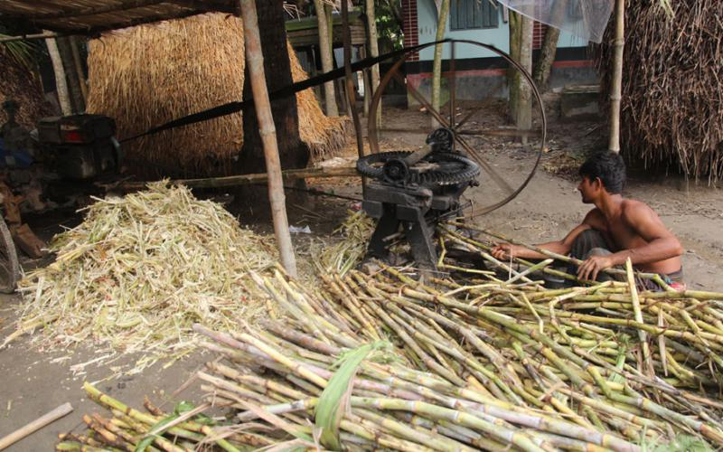
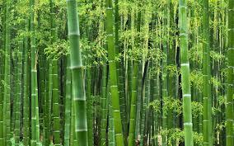
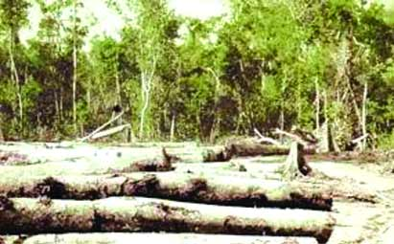
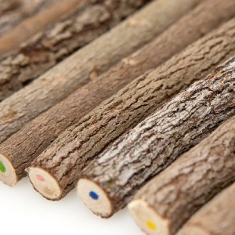
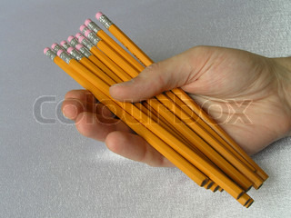
শিক্ষা
আখের ছোবড়া
বাশঁ
গেওয়া কাঠ
ধুন্দল কাঠ
Notes:
স্লাইড নং ১৬-

Slide 17
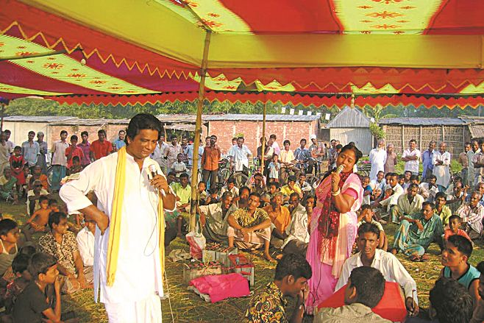
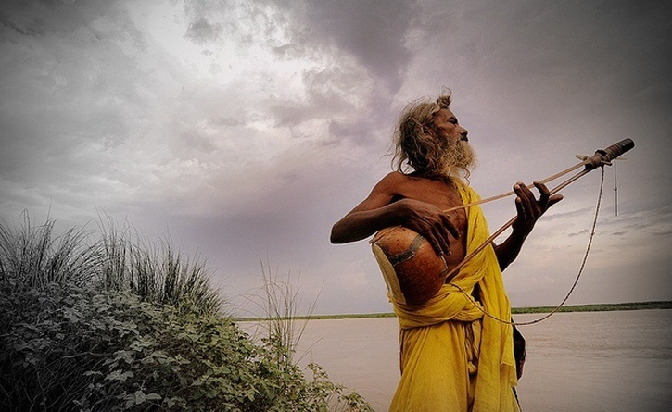
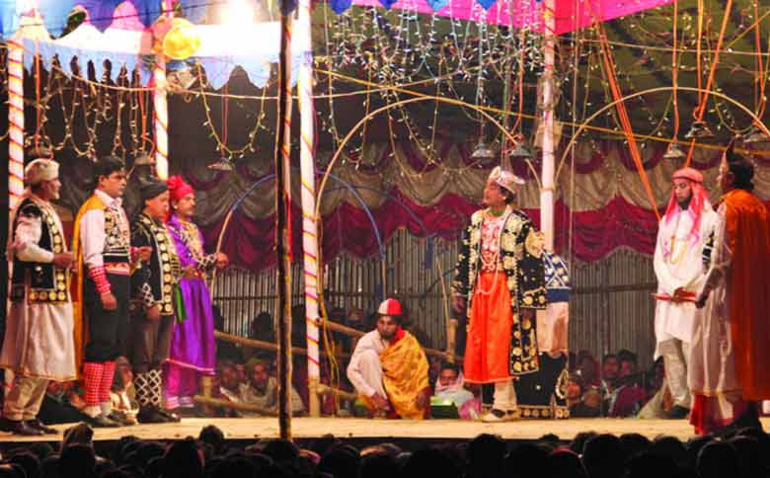
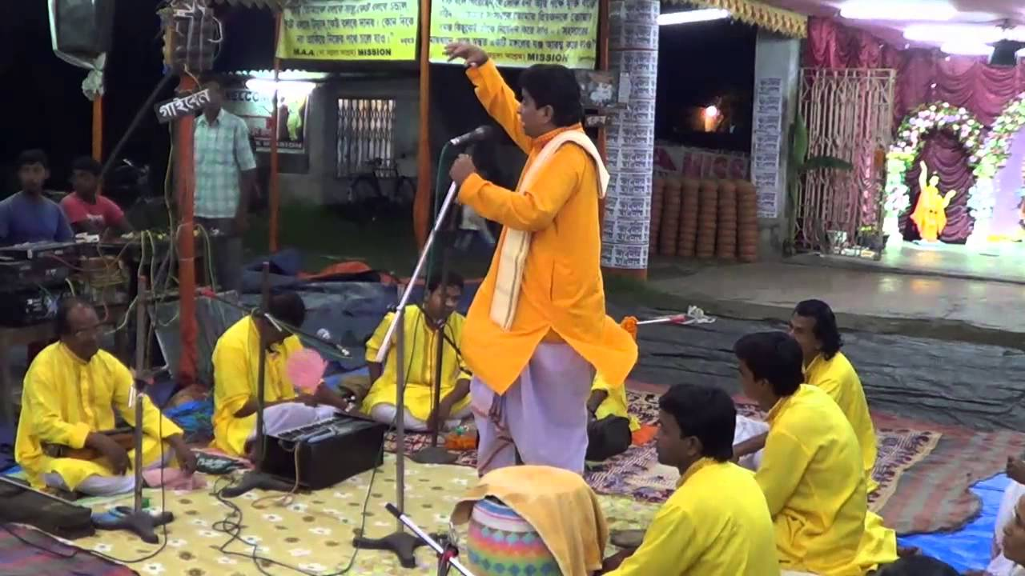
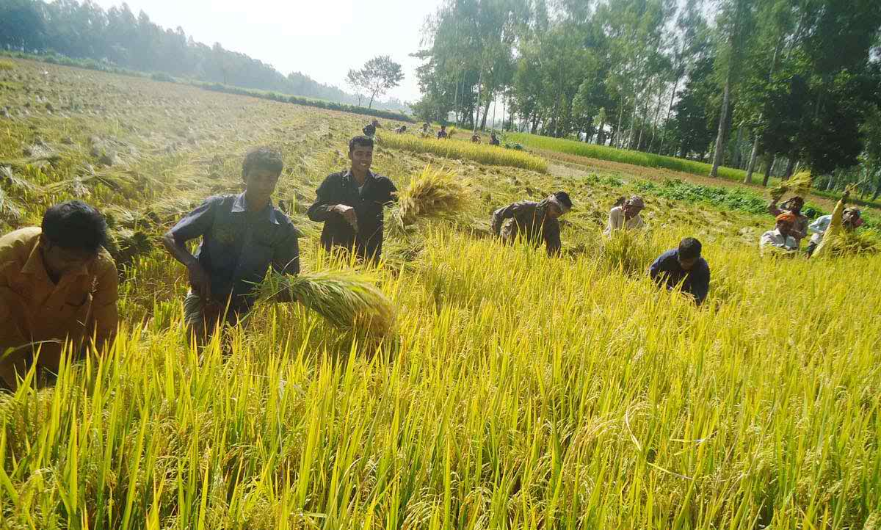
বিনোদন সৃষ্টিতে কৃষির অবদান
জারিসারি
ভাটিয়ালি
যাত্রাপালা
কবিগান
ফসল উৎপাদনে জটিল কাজগুলো কৃষকেরা দল বেঁধে ভাওয়াইয়া, ভাটিয়ালি, জারিসারি গাইতে গাইতে আনন্দের সাথে সমাধান করে থাকেন।
ফসল উৎপাদন
Notes:
স্লাইড নং ১৬:কৃষি আমাদের সংস্কৃতির সংগে ওতোপ্রতোভাবে জড়িত।শিক্ষক নিজ থেকে ব্যাখ্যা করবেন।

Slide 18
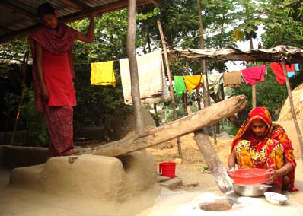
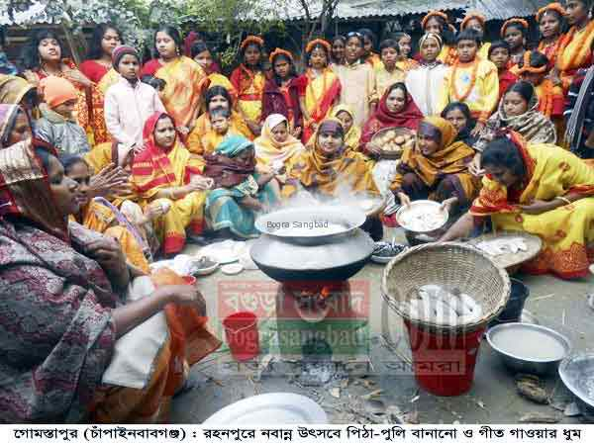
নবান্ন উৎসব
Notes:
স্লাইড নং ১৮: নবান্নে নতুন চালের পিঠা তৈরির ধুম পড়ে যায়,এনিমেশন দেখিয়ে ব্যাখ্যা দিবেন।

Slide 19
দলগত কাজ
নিচের কোন কৃষিজ উপকরণ থেকে কোন দ্রব্যাদি উৎপন্ন হয় তা বাছাই করে খাতায় লিখ।
কৃষিজ উপকরণঃ
ধান, তুলা, পাট/ নাড়া, বাঁশের টুকরা, রসুন, কালোজিরা, নিম, তুলসি, ঘৃতকুমারি
উৎপন্ন দ্রাব্যাদিঃ
চাল, চিড়া, মুড়ি, সুতা, কাপড়, সুতলি, চট, মাথাল, ঘরের মডেল, ট্যাবলেট, তেল, ক্যাপসুল, কাশির ঔষধ ও কসমেটিকস।
Notes:
স্লাইড নং ১৯:

Slide 20
মূল্যায়ন
১। ৫টি ঔষধি উদ্ভিদের নাম বল।
২। কৃষি থেকে বাসস্থান উপযোগী কী কী পণ্য পেয়ে থাকি?
৩। আশঁ জাতীয় ফসল কী কী ?
৪। কৃষির প্রধান লক্ষ্য কি?
Notes:
স্লাইড নং ২০-

Slide 21
বাড়ীর কাজ
মানুষের মৌলিক চাহিদা (খাদ্য, বস্ত্র, বাসস্থান, চিকিৎসা) এর ক্ষেত্রে কৃষির অবদান ব্যাখ্যা কর?
Notes:
স্লাইড নং২১

Slide 22
Notes:
স্লাইড নং ২২

